Slide 1
Windkraftanlagen
Fabian Walz FOS-T Lerngebiet 12.17: Energieressourcen schonen

Slide 2
Inhalt
Was ist Wind ?
Entstehung
Windreiche Regionen
Windkraftanlage
Aufbau
Bauarten
Funktionsweise
Standortauswahl
Offshore
Benötigte Infrastruktur
Wirtschaftsfaktor Windkraft
Statistik
Kostenbeispiel
Zunkunftsausblick

Slide 3
Wie entsteht Luftströmung ?
Sonne erwärmt die Erde unterschiedlich.
Warme Luft:
Wird leichter
Dehnt sich aus
Luftdruck sinkt
Kalte Luft:
Dichter
Hoher Luftdruck
Luftmassenaustausch von Hoch nach Tief

Slide 4
Globales Windsystem

Slide 5
Land-See-Windsystem
Land erwärmt sich schneller
Warme Luft steigt auf
Druckunterschied entsteht
Luftmassenaustausch von Hoch nach Tief

Slide 6
Leistung des Windes
Kinetische Energie
Luftmasse
Volumen
Leistung

Slide 7
Europäische Windgeschwindigkeiten

Slide 8
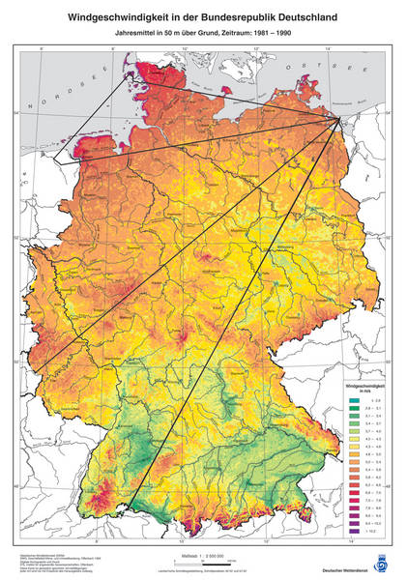

Slide 9
Aufbau einer Wka

Slide 10
Fundament
Abhängig von Bodenbeschaffenheit, Windzone, Art der Anlage
Besteht aus Beton u. Stahl
1,5MW-Anlage: 14-16m lang, 2-3m tief und ca. 750 Tonnen schwer

Slide 11
Turm
Größter und schwerster Teil der Anlage
Je nach Höhe des Turms zwischen 60-250 Tonnen(Stahlturm)
1-1.8 mal so lang wie der Rotordurchmesser
Turmhöhe wird den Windverhältnissen angepasst
Gleicht Schwingungen der Gondel aus.
Turmarten: Gitterturm, Stahlrohrturm, Betonturm.

Slide 12
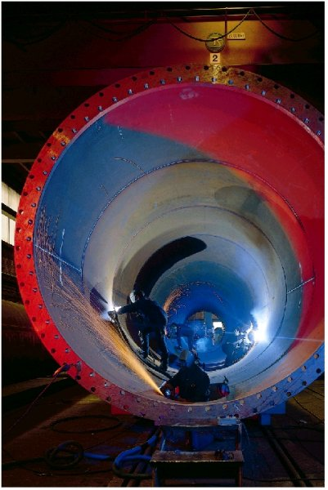
Stahlrohrturm
Bestehen aus 2-5 Segmenten je 20-30m lang.
Durchmesser ca.4m
Stahlbleche ca. 20-40mm dick

Slide 13
Rotorblätter
Besteht aus zwei Halb schalen.
Aus Glas-oder Kohlefaser
Aerodynamisch und geräuschmindernd gebaut
Standardlängen heute ca.45m und ca. 5-6 Tonnen schwer

Slide 14
Wie reagiert der Wind an den Blättern?
Auftriebsprinzip

Slide 15
Triebstrang
Wandelt die kinetische Energie des Rotors in mechanische Rotationsenergie und dann in elektrische Energie um.
Getriebe passt die Rotordrehzahl der benötigten Generatordrehzahl an.
Bremse nur für Notabschaltung.

Slide 16
Generator
Umwandlung mechanischer Rotationsenergie in elektrische Energie.
3-Phasen-Wechselstrom
Erzeugte Spannung: ca.690V , mit variabler Frequenz
Frequenz wird im Umrichter der Netzfrequenz angepasst.
Spannung wird im Trafo auf Netzspannung hochtransformiert.
Notes:
Prinzip: Rotor dreht sich → Lorentzkraft die auf bewegte, elektrische Ladungen in einem Magnetfeld wirkt. Bewegt sich ein Leiter quer (senkrecht) zum Magnetfeld, wirkt die Lorentzkraft auf die Ladungen im Leiter in Richtung dieses Leiters und setzt sie so in Bewegung.
Im Generator wird der Rotor im Inneren des Generators gegenüber dem feststehenden Stator-Gehäuse gedreht. Durch das vom Rotor mit einem Dauermagnet oder einem Elektromagnet (Feldspule oder Erregerwicklung genannt) erzeugte, umlaufende magnetische Feld wird in den Leitern oder Leiterwicklungen des Stators durch die Lorentzkraft elektrische Spannung induziert.
Um bei Wechselstrom eine Sinuskurve zu bekommen → Pilzförmige Polschuhe -> homogenes Magnetfeld

Slide 17
Induktionsprinzip
Drehbewegung im Magnetfeld
Lorentzkraft
Ladungen im Leiter werden in Bewegung gesetzt
Elektrische Spannung wird induziert
Notes:
Rotor dreht sich → Lorentzkraft die auf bewegte, elektrische Ladungen in einem Magnetfeld wirkt. Bewegt sich ein Leiter quer (senkrecht) zum Magnetfeld, wirkt die Lorentzkraft auf die Ladungen im Leiter in Richtung dieses Leiters und setzt sie so in Bewegung.
Im Generator wird der Rotor im Inneren des Generators gegenüber dem feststehenden Stator-Gehäuse gedreht. Durch das vom Rotor mit einem Dauermagnet oder einem Elektromagnet (Feldspule oder Erregerwicklung genannt) erzeugte, umlaufende magnetische Feld wird in den Leitern oder Leiterwicklungen des Stators durch die Lorentzkraft elektrische Spannung induziert.
Um im Wechselstrom- oder Drehstrom-Synchrongenerator eine sinusförmige Spannung zu erzeugen, muss der Rotor ein möglichst homogenes Magnetfeld erzeugen. Er trägt hierzu neben der Feldspule Polschuhe mit pilzförmigem Querschnitt, die das Magnetfeld verteilen.

Slide 18
Leistungsregelung(Pitch und Stall)
Rotorleistung größer als Nennleistung
Vorbeugen vor Materialschäden
Steuerung der Rotorgeschwindigkeit

Slide 19
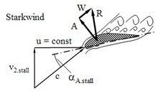
Begrenzung durch Strömungsabriss(Stall)
Versuch die Drehzahl konstant zu halten
Windgeschwindigkeiten ab 9-12 m/s
Veränderung des Anströmverhaltens bei Windgeschwindigkeitsveränderung
Widerstandskraft nimmt zu
Auftriebskraft nimmt ab
Ab v=25 m/s Zusätzliche Abbremsung durch zB. Bremsklappen

Slide 20
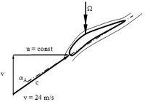
Begrenzung durch Verdrehung der Blätter(Pitch)
Regelung durch verändern des Anstellwinkels
Schwacher Wind(0-4m/s) 90°,Wka steht
Leichter Wind(4-13m/s) 0°,es wird so viel wie möglich der Windleistung in mechanische Energie gewandelt
Starker Wind(13-25m/s)0°-30°,Wind wird durch verstellen des Winkels der Nennleistung angepasst
Ab 25 m/s Pitchwinkel 90°

Slide 21
Entwicklung

Slide 22
Leistungskurve einer 1,5 MW Anlage

Slide 23
Bauarten
Horizontale Rotationsachse
Vertikale Rotationsachse

Slide 24
Vertikale Rotationsachse
Savonius-Rotor
Darrieus-Rotor

Slide 25
Wie reagiert der Wind an den Blättern?
Widerstandsprinzip
Schalenkreuzanemometer
Wind schiebt gegen eine Fläche
-> eine Kraft entsteht welche die Fläche bewegt.
Aerodynamischer Wirkungsgrad sehr gering

Slide 26
Savonius-Rotor
1925 erfunden
Zwei Schaufeln
Wirkweise nach aerodynamischem Auftrieb und widerstandsbedingtem Vortrieb
η = 28%

Slide 27
Darrieus-Rotor
1925 erfunden
Besteht aus 2 o. 4 senkrecht gekrümmten Blättern
Funktioniert nach Antriebsprinzip
η=30-40%
Notes:
asd

Slide 28
Auswahlkriterien für einen Standort an Land
Mindestabstand zu andern Gebäuden, Straßen, Naturschutzgebieten, Wäldern muss eingehalten werden.
Schallemission
Schattenwurf
Vorhandene Infrastruktur
Bodenbeschaffenheit
Windverhältnisse
Notes:
Abstand: Schleswig-Holstein 10fache der Gesamthöhe
Schall: 105 dB an der Gondel (10m/s) am Turm 50dB | Grenzwerte Siedlung 55 dB
Schatten: Dauer 30 Stunden pro Jahr und maximal 30 Minuten pro Tag
Infrastruktur: Straßen, Stromnetz vorhanden und aufnahmefähig
Boden: Ein Bodengutachten -> Dimensionierung des Fundaments erforderlich.
Wind: Langerzeitraum -> Windverhältnisse beobachten. Topografie, Bodenrauhigkeit geprüft werden

Slide 29
Auswahlkriterien für einen Standort an Land
Mindestabstand zu andern Gebäuden, Straßen, Naturschutzgebieten, Wäldern muss eingehalten werden.
Schallemission
Schattenwurf
Vorhandene Infrastruktur
Bodenbeschaffenheit
Windverhältnisse
Notes:
Abstand: Schleswig-Holstein 10fache der Gesamthöhe Länderabhängig
Schall: 105 dB an der Gondel (10m/s) am Turm 50dB | Grenzwerte Siedlung 55 dB
Schatten: Dauer 30 Stunden pro Jahr und maximal 30 Minuten pro Tag
Infrastruktur: Straßen, Stromnetz vorhanden und aufnahmefähig
Boden: Ein Bodengutachten -> Dimensionierung des Fundaments erforderlich.
Wind: Langerzeitraum -> Windverhältnisse beobachten. Topografie, Bodenrauhigkeit geprüft werden

Slide 30
Offshore
Unterschied Aufbau
Fundament muss den Gegebenheiten angepasst werden.
Betonfundament, Monopile , verschiedene Pfahlstrukturen.
Elektrische Anbindung
Seekabel
Je nach Entfernung zum Festland über HGÜ.

Slide 31
Offshore
Vorteile
Nachteile
Sehr gute Windverhältnisse (konstant, mit hoher Windgeschwindigkeit, wenig Turbulenzen)
Riesiger Errichtungsplatz
Schattenschlag und Schallbelästigung muss nicht berücksichtigt werden
Um 40% höhere Energieausbeute als am Land
Aufbaukosten hoch
Wartung kompliziert
Elektrische Anbindung
Evtl. Beeinflussung der Tierwelt

Slide 32
Offshore Potenzial
40 Offshoreparks in Nord- u. Ostsee sollen entstehen.
Bundesregierung beschloss 2009 einen Raumordnunsplan->bis 2030 sollen 25 GW über Offshorewindkraft erzeugt werden.(ca.15% des Deutschen Strombedarfs)
Bisher sind 26 Parks mit 1850 WKA genehmigt.
Für ganz Europa hat eine Arbeitsgruppe im Auftrag der EU-Kommission das Offshore-Wind-Gesamtpotenzial auf ca. 140 GW geschätzt.

Slide 33
Benötigte Infrastruktur
Bis 2015 müssen 850km Hochspannungsleitungen gebaut werden.
Speichermöglichkeiten wegen Windschwankung(zB. Ergassubstitution)
Notes:
Norddeutschland produziert mehr Strom als verbraucht wird.
In Norddeutschland erzeugter Strom muss in den Süden transportiert werden.
Stromverlust ca 6% pro 100km Leitung.
Stromnetze in Norddeutschland schon jetzt an den Grenzen
Wasser-> Elektrolyse in Wasserstoff und Sauerstoff gewandelt ->Durch chemische Reaktion Wasserstoff mit Kohlenstoffdioxid entsteht Methan Wirkungsgrad 60%–> Vorhandenes Erdgasnetz als Speicher benutzen → 200TWh groß = Stromnetz nur ca 0,04 TWh

Slide 34
Wirtschaftsfaktor Windkraft
100.000 Arbeitesplätze
9,7 Mrd. Euro Umsatz
Davon 75% im Export erwirtschaftet
17,5%des Weltumsatzes

Slide 35
Vergleich installierte Leistung Europa

Slide 36
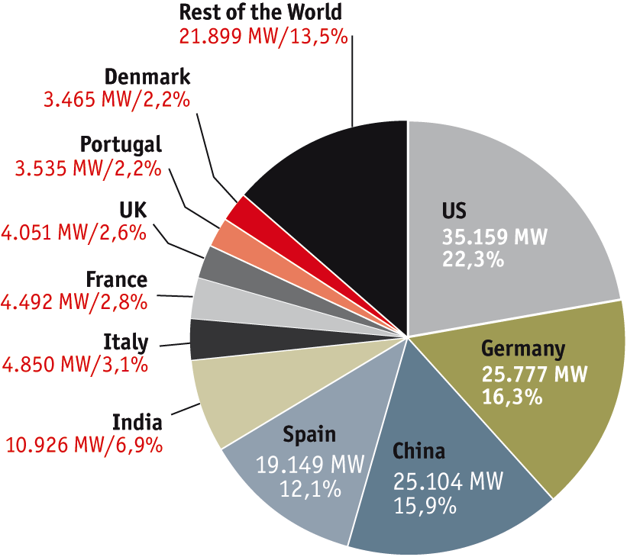
Windenergie weltweit 2009: Top 10 der installierten Leistung und Marktanteil in Prozent
Land | Gesamt
US | 35.159 MW
Germany | 23.903 MW
China | 25.104 MW
Spain | 19.149 MW
India | 10.926 MW
Italy | 4.850 MW
France | 4.492 MW
UK | 4.051 MW
Portugal | 3.535 MW
Denmark | 3.465 MW
World total | 157.899 MW
Quelle: GWEC, 2010
Grafik: BWE

Slide 37
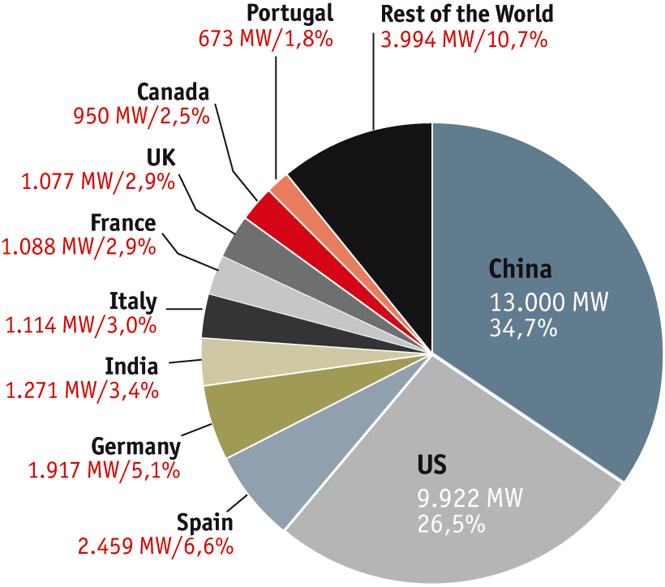
Windenergie weltweit 2009: Top 10 im Neubau und Marktanteil in Prozent
Land | Neubau
China | 13.000 MW
US | 9.922 MW
Spain | 2.459 MW
Germany | 1.917 MW
India | 1.271 MW
Italy | 1.114 MW
France | 1.088 MW
UK | 1.077 MW
Canada | 950 MW
Portugal | 673 MW
World total | 37.466 MW
Quelle: GWEC, 2010
Grafik: BWE

Slide 38
Kostenrechnung
Kosten
Ertrag
Baukosten
1000 € pro kW
2,5-MW-Anlage = 2,5 Mio. €
Betriebskosten:
Ca. 6% der Baukosten pro Jahr = 150.000 €
Einspeisevergütung 9,2 Cent/kWh Onshore, Offshore ca. 15 Cent/kWh
Bei 2000 Volllaststunde pro Jahr = 5000MWh = 460.000€ pro Jahr (Onshore)
Bei 4500 Volllaststunden pro Jahr = 11250MWh = 1.687.500€ pro Jahr (Offshore)

Slide 39
Zukunft
Jährlicher Stromverbrauch ca. 600TWh
Mit 24GW heute ca. 7-8%
Bei 55GW sind es dann schon ca. 20%
Preis der Anlagen sinkt (1990-2010 um 30%)

Slide 40
Danke für eure Aufmerksamkeit
☺

